Slide 1
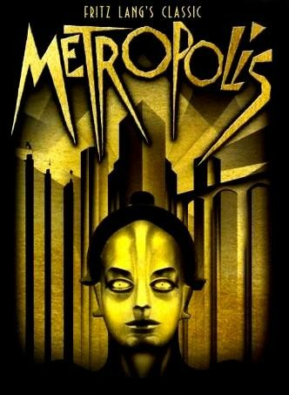
LES 2: METROPOLIS
Fritz Lang, 1927
SIENCE FICTION SOCIALISME
Notes:
Nu 590.000 euro voor filmposter

Slide 2
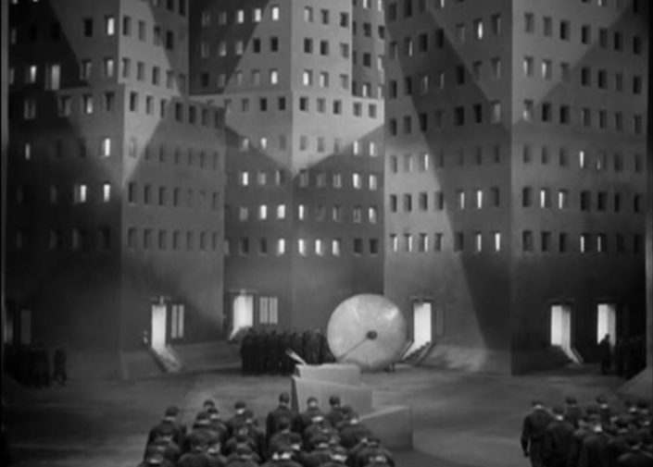
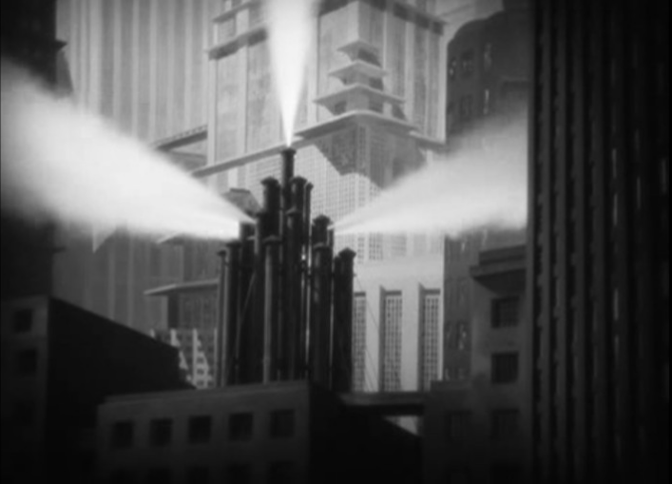
METROPOLIS
inleiding
Fritz Lang: Metropolis, 1927
Een ‘stomme’ science fiction film vol 'special effects’ over een stad in 2026 waarin mensen opgedeeld zijn in 2 groepen:
in welvaart levende 'denkers’
hardwerkende, onder de grond in de mijnen levende 'werkers’
http://www.youtube.com/watch?v=dhWUACi7DgA&feature=related
Hoe wordt dmv theatervormgeving het verschil tussen de werkers en de denkers aangegeven?
Toen de eerste, langste en duurste film in zijn soort. Met enorm sets, honderden figuranten, duizenden rekwisieten en voor die tijd heel knappe special effects (nog niets digitaal natuurlijk)
Notes:
Theatervormgeving: decor, kostuums, grime, rekwisiten, attributen, belichting. muziek, geluid, enscenering, toneelbeeld

Slide 3
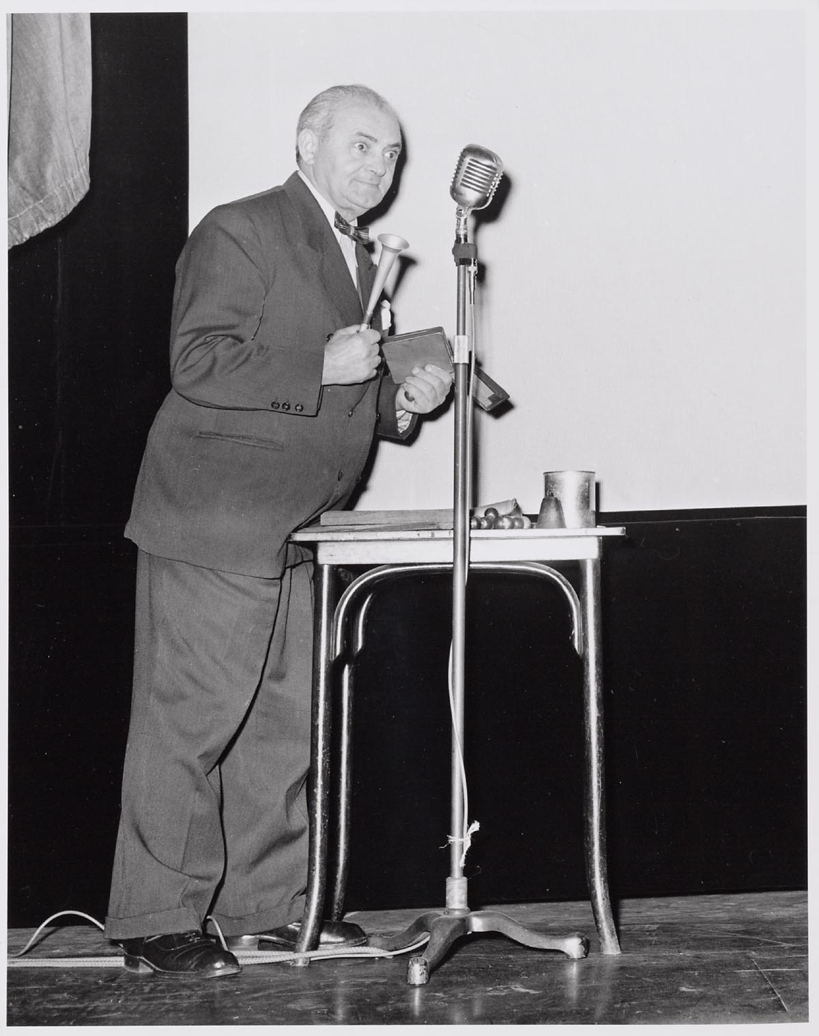
METROPOLIS
Kenmerken stomme film
Metropolis is een ‘stomme film. Kenmerken stomme film:
Tussentitels: in tekstblokken.
Overacting: acteerstijl met overdreven lichaamstaal, dramatische gebaren en gezichtsuitdrukkingen
Laag tempo in de verhaallijn en montage
Geluid los van de film of life gespeeld ( van piano tot heel orkest, afhankelijk van de grootte van de bioscoop ) gespeeld bij vertoning of via grammofoonplaat
Explicateur: vertelt waar het in de film over gaat (filmtheaters)
Notes:
Beelden van machines. Een klok met tien cijfers. Stoom uit pijpen. Groepen arbeiders wisselen van dienst. Ze zien er allemaal hetzelfde uit en lopen in de maat. Een orkest begeleidt bombastisch de beelden. Natuurlijk! Het is een stomme film. Maar nooit zal het stil zijn, want elk personage en elke beweging wordt door de muziek geaccentueerd.

Slide 4
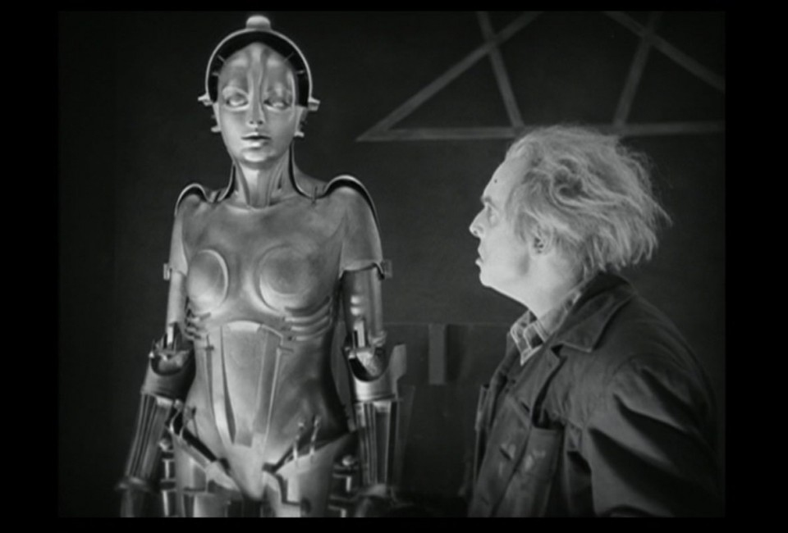
METROPOLIS
Inhoud
Het verhaal speelt zich af in Metropolis, een stad die uit twee delen bestaat. Het is 2026. In de bovenstad viert het plezier hoogtij: de rijken struinen feestjes af en wandelen door paradijselijke tuinen. Het regent letterlijk flyers voor festiviteiten, de een nog grootster en decadenter dan de ander. In de benedenstad voorzien arbeiders de stad van stroom, door grote, monsterlijke machines te bedienen. Ze trekken aan hendels en drukken op knoppen tot ze er letterlijk bij neervallen.
Metropolis wordt vanuit de bovenstad geleid door Joh Fredersen, die zo kil is als het staal van zijn machines. Zijn zoon Freder geniet van alle geneugten die het leven te bieden heeft, totdat hij kwijlend van verlangen arbeidster/profete Maria volgt hij naar de benedenstad. Hier is hij getuige van een machine die op hol slaat en arbeiders begint op te eten.
Freder neemt zich voor om een brug tussen arm en rijk te slaan. Is hij de ‘mediator’ wiens komst Maria zo vaak voorspelde? Ondertussen heeft uitvinder Rotwang een ‘mens-machine’ gemaakt, die hij op verzoek van Joh Fredersen het gezicht van Maria geeft, om de arbeiders tegen haar op te zetten.
http://www.youtube.com/watch?v=GzINI3au9q0

Slide 5
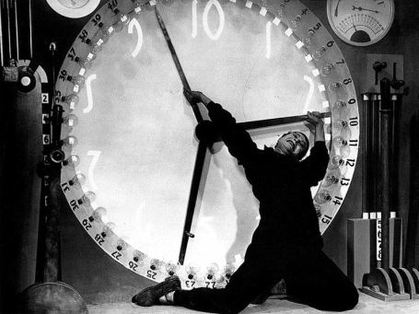
METROPOLIS
Boodschap: socialisme
Sociale ongelijkheid: de denkers voelen zich verheven voelen boven de Arbeiders maar beide groepen kunnen niet zonder elkaar.
Metropolis was zijn tijd ver vooruit. Lang kwam met het idee dat de mens een slaaf was van macht en geld bij een bezoek aan New York.
Het verhaal dat Metropolis vertelt is nog steeds relevant.
Tijd is natuurlijk erg belangrijk in een maatschappij die gericht is op efficiëntie, en door in het ontwerp van de machines continu te verwijzen naar de aanwezigheid van klokken
Notes:
Adolf Hitler en naziminister van Propaganda Jozef Goebbels waren lyrisch over Metropolis. Goebbels bood regisseur Fritz Lang zelfs een goede positie in de nazi-filmindustrie aan, een aanbod dat de joodse Lang vriendelijk afsloeg.

Slide 6
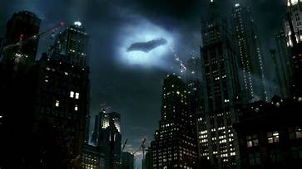
METROPOLIS
inspiratiebron
Hedendaagse films/video’s/kunst die beïnvloed zijn door Metropolis.
Films: Star Wars, Blade Runner en The Matrix. Batman: Gotham City
Video: Queen bracht in 1984 een ode aan Metropolis met hun videoclip voor het nummer Radio Ga Ga,
Mode: spijkers en spijkers wintercollectie 2010
https://www.youtube.com/watch?v=azdwsXLmrHE

Slide 7
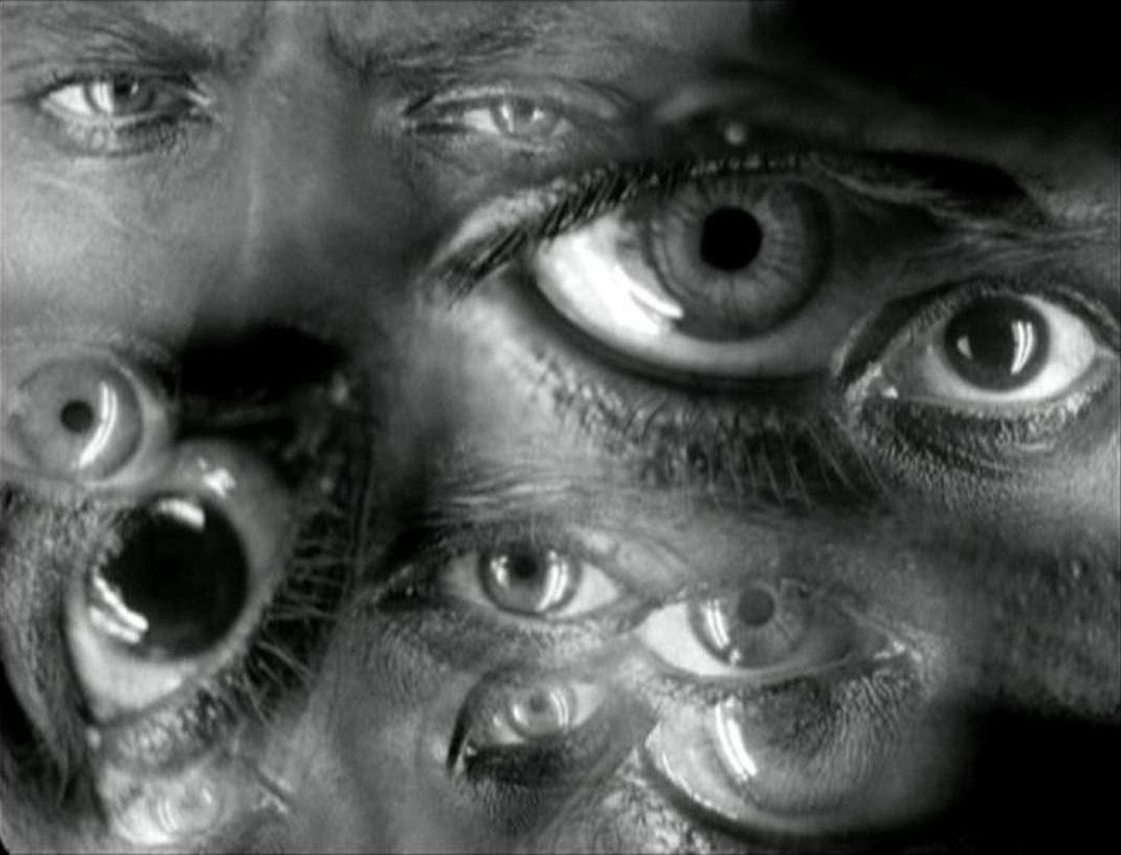
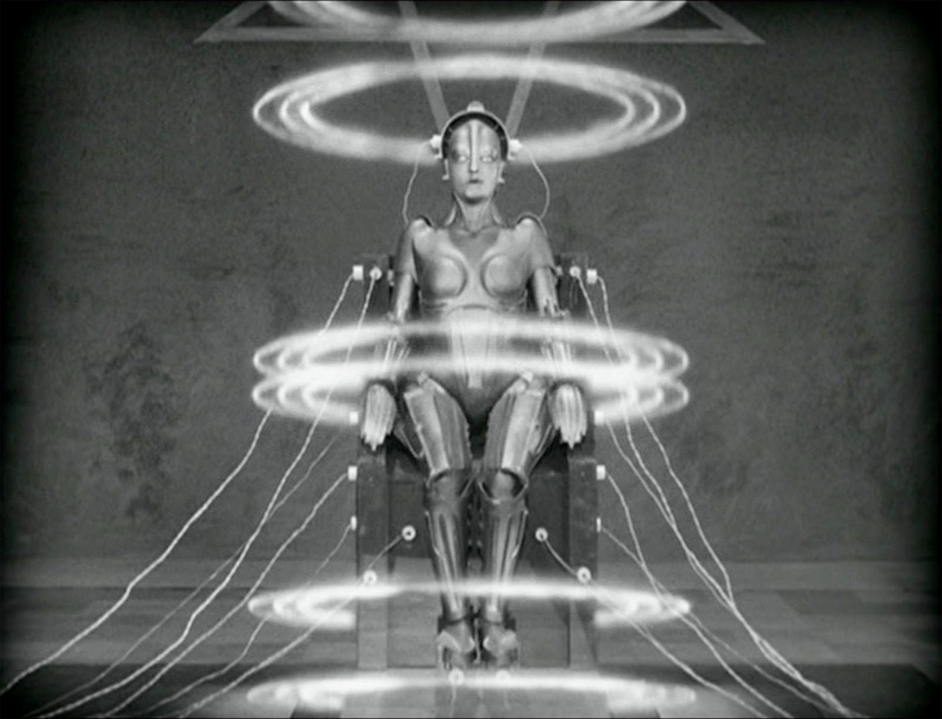
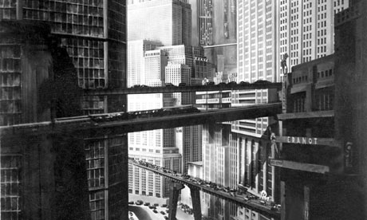
METROPOLIS
Special effects
Dure film: 5.000.000 mark
( nu 20 miljoen euro )
https://www.youtube.com/watch?v=84BcdT8senc

Slide 8
METROPOLIS
Special effects
Vliegtuigen scheren langs futuristische wolkenkrabbers. Schijnwerpers en reclameborden reflecteren in glazen gebouwen. Auto’s bevolken snelwegen die lijken te zweven. De film is één en al visueel spektakel.
Er werden veel verschillende speciale effects gebruikt om Metropolis als futuristische stad neer te zetten.
Er werden talloze miniaturen gebouwd.
Met stopmotion werden de illusies van rijdende auto’s en vliegtuigen gecreëerd.
Acteurs werden dmv spiegels gereflecteerd op miniatuursets. Ze leken hierdoor door een enorme stad te lopen, maar in werkelijkheid liepen ze gewoon voor een spiegel.

Slide 9
METROPOLIS bronnen
https://decorrespondent.nl/731/Wat-het-futurisme-van-Metropolis-1927-vertelt-over-onze-tijd/26229742-c590c722
http://www.previewmag.nl/specials/290515-metropolis/http://static.digischool.nl/ckv1/film/Fritz%20Lang.htm

